Slide 1
Sketch2Code
中期汇报
汇报人：龚文多Dadaven
王亚博WYB9412
石启萌dingdangsqm

Slide 2
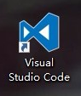



前端设计的常用工具

Slide 3
Sketch2Code简介
界面草图
AI
HTML代码

Slide 4
Sketch2Code工作流程
1
2
3
4
5
用户将图片上传到网站上。
自定义视觉模型预测图像中的 HTML 元素，并标记位置。
布局算法根据预测元素的边框空间信息生成网格结构。
HTML 生成引擎使用上述信息来生成 HTML 代码。
手写文本识别服务读取预测元素中的文本。

Slide 5
近期工作内容
学习Git
小组分工学习
Sketch2Code
编写测试用例
黑盒测试S2C

Slide 6
具体实现
https://github.com/MSE-925

Slide 7
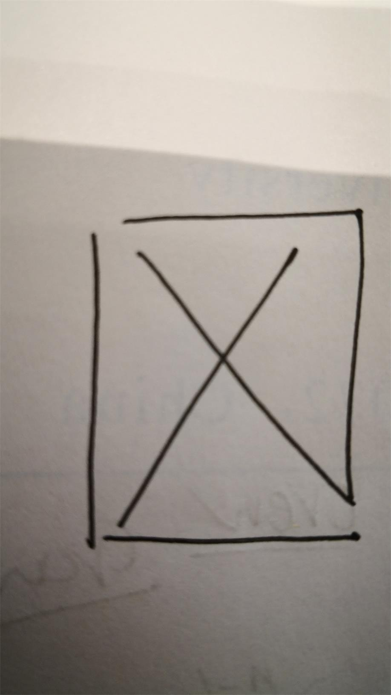
测试内容
1. 有效图片标签
https://github.com/MSE-925/Sketch2codeTest/blob/master/%E6%B5%8B%E8%AF%95%E7%94%A8%E4%BE%8B/%E6%B5%8B%E8%AF%95%E7%94%A8%E4%BE%8B01.md

Slide 8
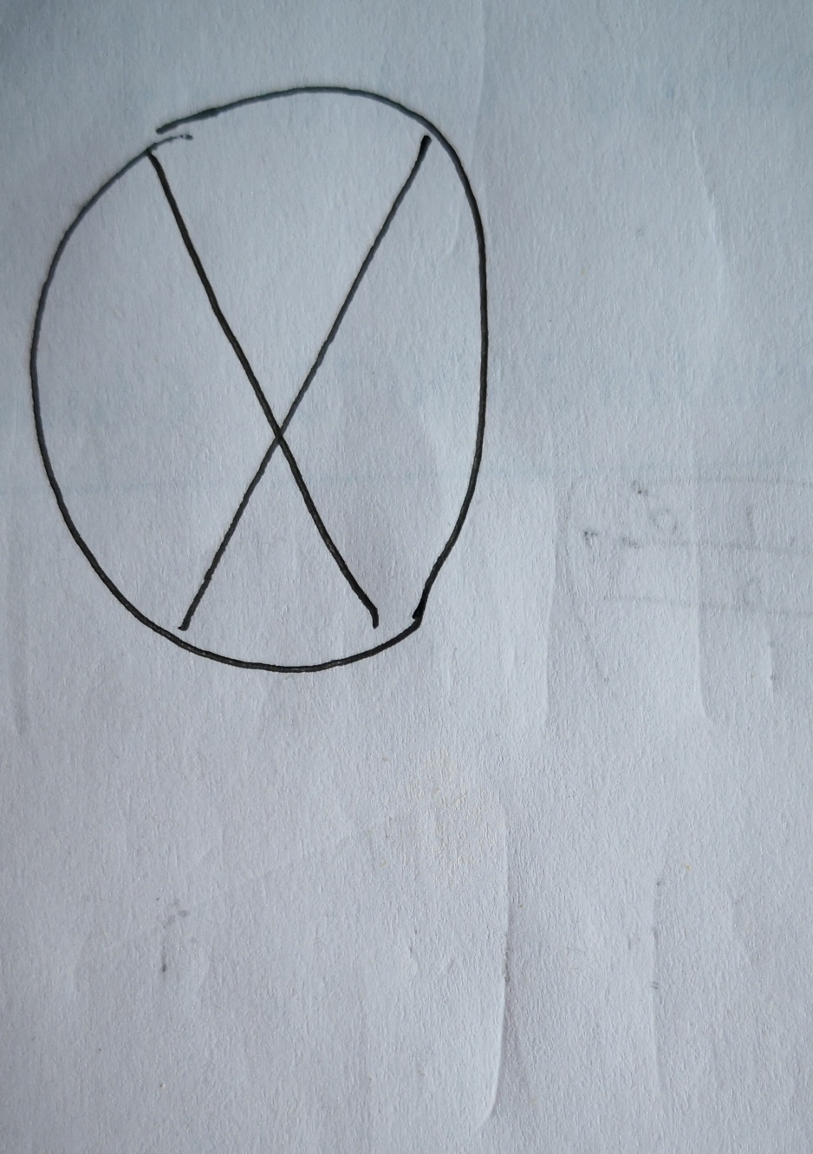
测试内容
2. 无效图片标签
https://github.com/MSE-925/Sketch2codeTest/blob/master/%E6%B5%8B%E8%AF%95%E7%94%A8%E4%BE%8B/%E6%B5%8B%E8%AF%95%E7%94%A8%E4%BE%8B02.md

Slide 9
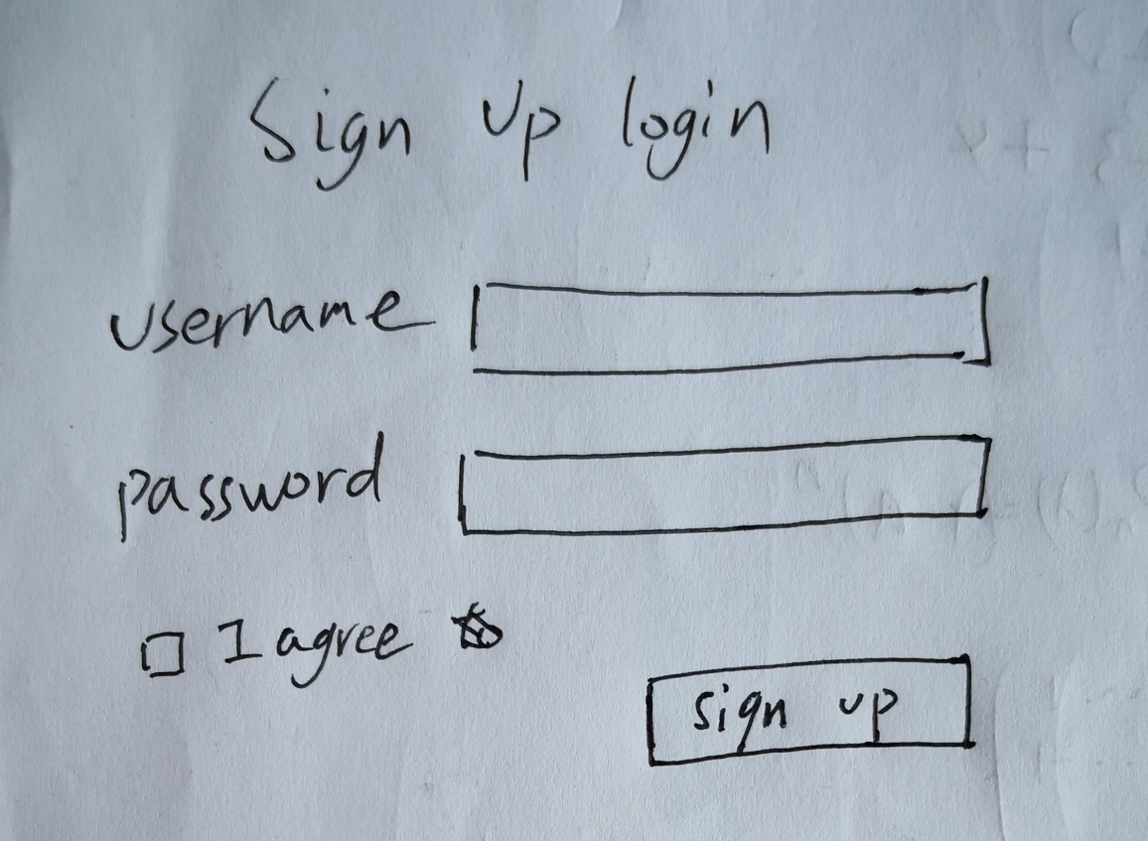
测试内容
3.完整注册界面
https://github.com/MSE-925/Sketch2codeTest/blob/master/%E6%B5%8B%E8%AF%95%E7%94%A8%E4%BE%8B/%E6%B5%8B%E8%AF%95%E7%94%A8%E4%BE%8B03.md

Slide 10
现阶段结果及最终目标
1.完成对Sketch2Code的初步调研
2.熟练使用Git工具，对项目进行管理
3.完成简单测试用例的编写的测试
4.完成标准的测试文档的撰写

Slide 11
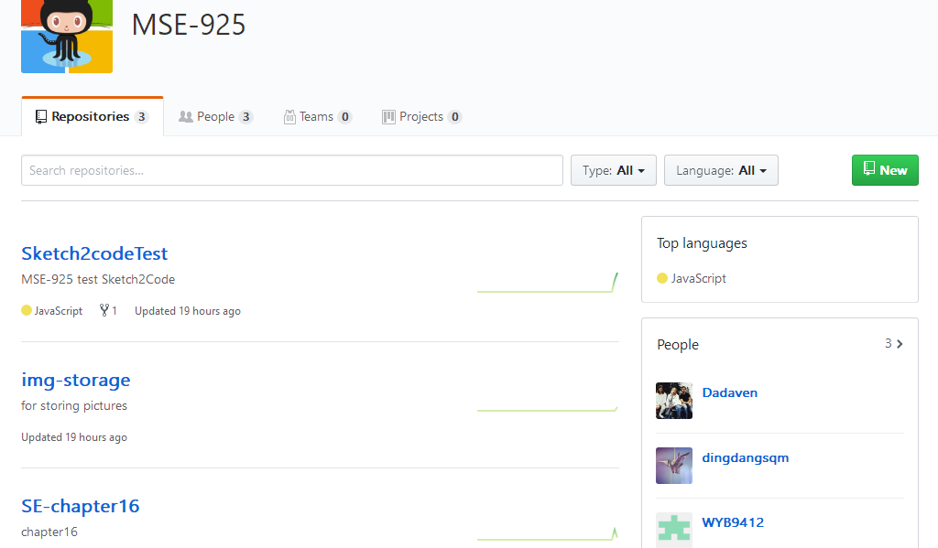

Slide 12
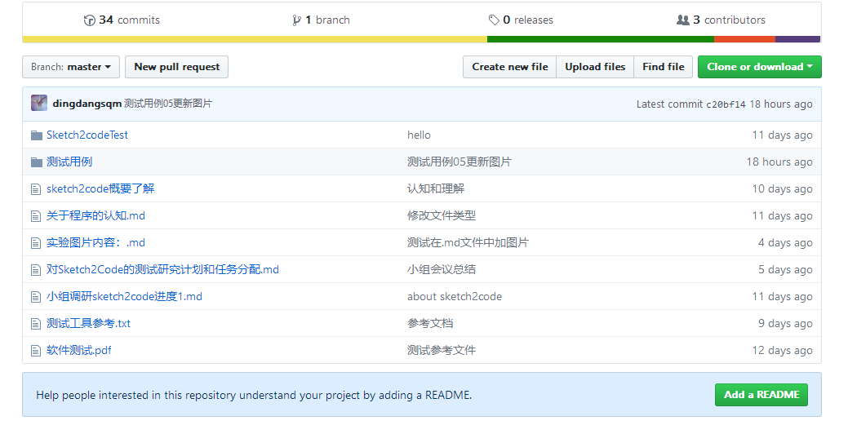

Slide 13
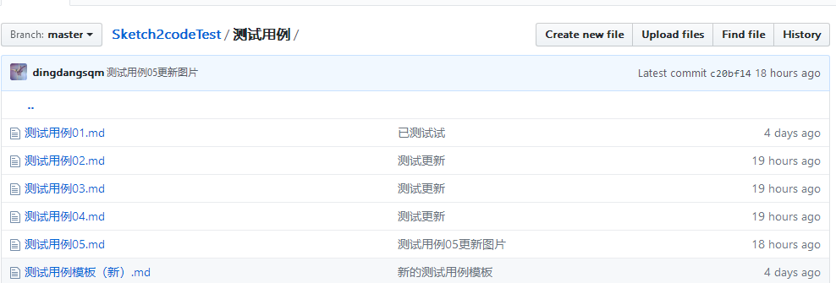

Slide 14
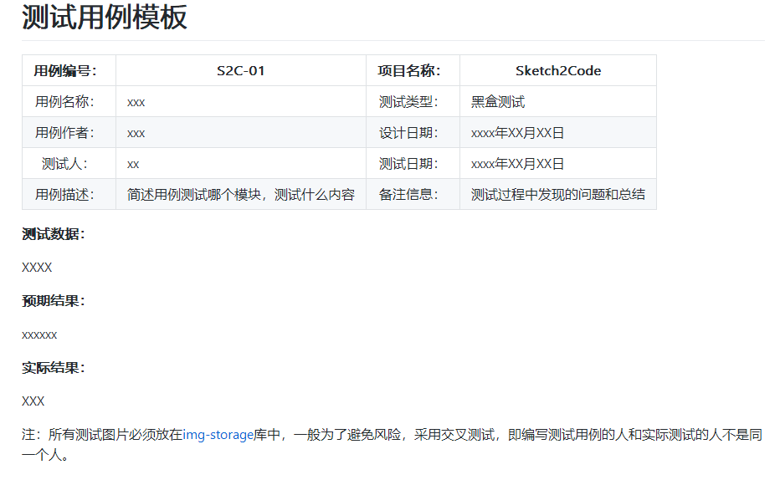

Slide 15
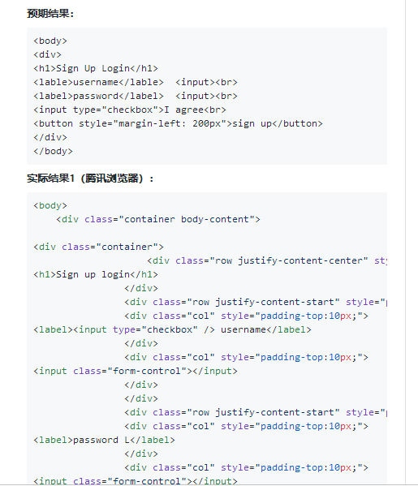
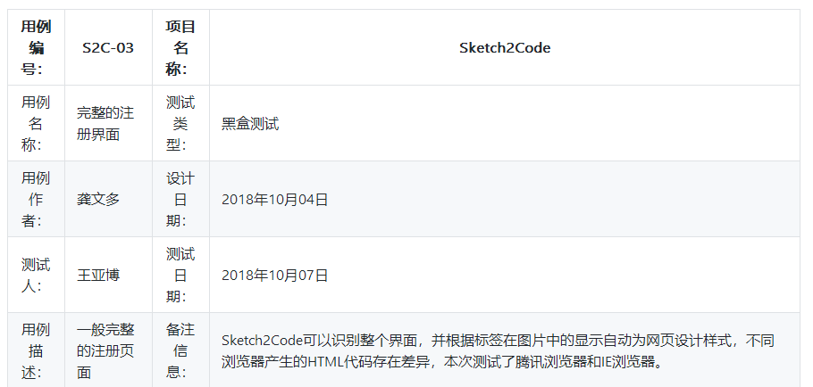
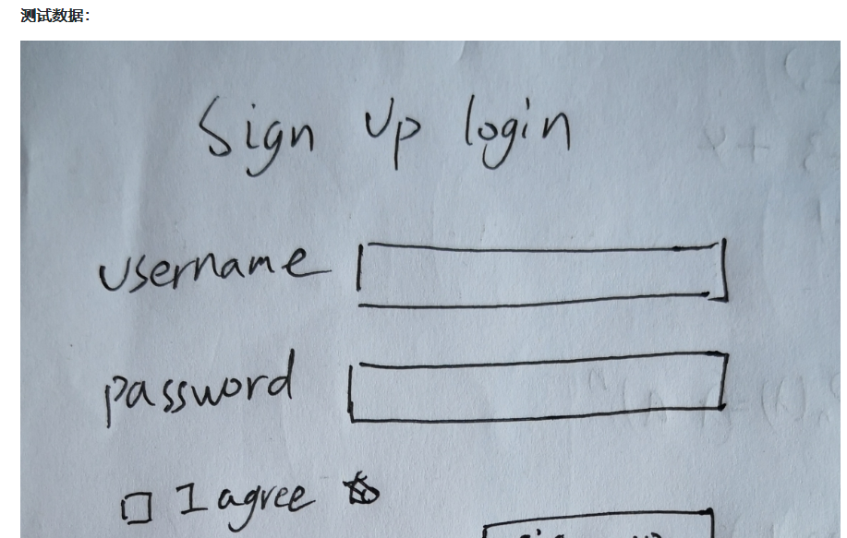

Slide 16
THANKS!

